Slide 1


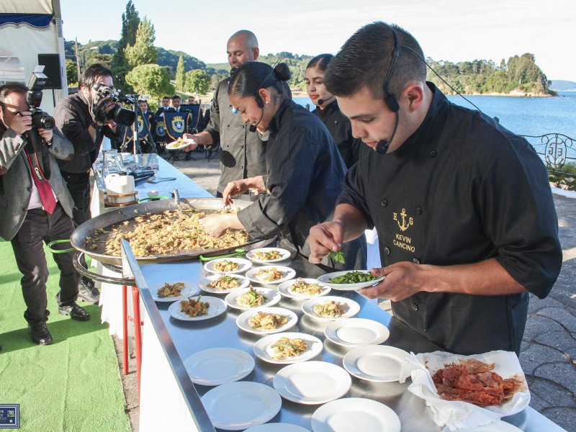
PROCEDIMIENTOS DEL CARGO ALIMENTACIÓN
Actualizado Julio 2025

Slide 2

INTRODUCCIÓN
INTRODUCCIÓN
SIST. ALIM.
RACIONAMIENTO
FUENTE OBTENCIÓN
RENDICUENTA
CUENTA VÍVERES
En enero del año 2004 se materializa la puesta en marcha y explotación del Sistema Automatizado de Cuenta de Víveres a nivel institucional, estableciéndose inicialmente la administración según lo indica el mensaje R031617 Nov-2003 de la siguiente forma:
  Administrador General
  Dirección de Abastecimiento de la Armada
  Administrador Funcional
  Dirección de Abastecimiento de la Armada
  Contraloría de la Armada
  Administrador Técnico
  Contraloría de la Armada

Slide 3

INTRODUCCIÓN
SIST. ALIM.
RACIONAMIENTO
FUENTE OBTENCIÓN
RENDICUENTA
CUENTA VÍVERES
SISTEMA ALIMENTACIÓN EN LA ARMADA
La Dirección de Abastecimiento de la Armada, con su Departamento I “Operaciones” y el (CODE "U") área de víveres, es la encargada de la administración de los recursos monetarios, en moneda nacional y dólar, asignados en:
Ítem 01 "Alimentos y Bebidas"

Slide 4
INTRODUCCIÓN
SIST. ALIM.
RACIONAMIENTO
FUENTE OBTENCIÓN
RENDICUENTA
CUENTA VÍVERES
SISTEMA ALIMENTACIÓN EN LA ARMADA
La Dirección de Abastecimiento de la Armada es responsable de:
La obtención de “Víveres Armada”, los cuales son almacenados y entregados a las Unidades y Reparticiones a través de los Centros de Abastecimiento.
Fijar el valor de la Ración Armada. (BOLINFO 02/2025 01 de junio).
  COMPLETA: $2.429
  MEDIA (85%): $2.065

Slide 5

INTRODUCCIÓN
SIST. ALIM.
RACIONAMIENTO
FUENTE OBTENCIÓN
RENDICUENTA
CUENTA VÍVERES
SISTEMA ALIMENTACIÓN EN LA ARMADA
Funciones del CODE "U“
Confeccionar el Presupuesto Anual de la Institución, correspondiente al Ítem 01, "Alimentos y Bebidas” de acuerdo a estadísticas de racionamiento de años anteriores, períodos de actividad y dotación de la Armada.

Slide 6
INTRODUCCIÓN
SIST. ALIM.
RACIONAMIENTO
FUENTE OBTENCIÓN
RENDICUENTA
CUENTA VÍVERES
CODE VÍVERES
Determinar la cantidad de Víveres Armada a adquirir para ser entregados a UU y RR a través de los Centros de Abastecimiento.
Generar el Plan de Compras Anual de Víveres.
Asesorar reglamentariamente a las UU y RR en lo concerniente a la correcta aplicación de las normas establecidas para el Sistema de Alimentación.
Impartir instrucciones a los mandos por intermedio de las Comisarías, relacionadas con modificaciones, disposiciones e instrucciones que se deban adoptar

Slide 7

INTRODUCCIÓN
SIST. ALIM.
RACIONAMIENTO
FUENTE OBTENCIÓN
RENDICUENTA
CUENTA VÍVERES
CODE VÍVERES
Confeccionar el Boletín Informativo de Precios, de los Víveres Armada y de Reintegro cada vez que se produzcan modificaciones, enviándolos a los mandos para su difusión a las Unidades y Reparticiones dependientes.

Slide 8




INTRODUCCIÓN
SIST. ALIM.
RACIONAMIENTO
FUENTE OBTENCIÓN
RENDICUENTA
CUENTA VÍVERES
CODE VÍVERES
Víveres ARMADA
Boletín de reintegro
Víveres ESPECIALES
Boletín de reintegro
Comercio Local

Slide 9

INTRODUCCIÓN
SIST. ALIM.
RACIONAMIENTO
FUENTE OBTENCIÓN
RENDICUENTA
CUENTA VÍVERES
SISTEMA ALIMENTACIÓN EN LA ARMADA
En UU y RR, será responsabilidad del 2° Comandante o Sub Jefe y del Jefe del Departamento de Abastecimiento y Finanzas, a través del Cargo Alimentación, la administración de los víveres y recursos monetarios que se disponen para el otorgamiento de un racionamiento balanceado y racional, tanto en calidad como en calorías, acorde a las actividades que deba desarrollar el personal en la Institución.

Slide 10

INTRODUCCIÓN
SIST. ALIM.
RACIONAMIENTO
FUENTE OBTENCIÓN
RENDICUENTA
CUENTA VÍVERES
SISTEMA ALIMENTACIÓN EN LA ARMADA
Los Jefes de Departamento o Encargados de Abastecimiento y Finanzas, deberán dar estricto cumplimiento al Parte Diario de Racionamiento que haya autorizado el Segundo Comandante o Sub Jefe.
El Jefe del Departamento de Abastecimiento y Finanzas, debe administrar eficientemente los recursos monetarios presupuestarios, que le hayan sido asignados por la D.AB.A

Slide 11

INTRODUCCIÓN
SIST. ALIM.
RACIONAMIENTO
FUENTE OBTENCIÓN
RENDICUENTA
CUENTA VÍVERES
CARGO ALIMENTACIÓN DE UU y RR.
Obtener, recibir, almacenar y administrar el abastecimiento de víveres para proporcionar la alimentación adecuada a la dotación de la unidad y repartición.
Administrar los recursos que aporta la Institución para la alimentación del personal, debiendo rendir cuenta documentada de su inversión a la Contraloría de la Armada.

Slide 12
INTRODUCCIÓN
SIST. ALIM.
RACIONAMIENTO
FUENTE OBTENCIÓN
RENDICUENTA
CUENTA VÍVERES
CARGO ALIMENTACIÓN DE UU y RR.
Elaborar y tramitar los informes de Alimentación que dispone la Comisaría respectiva.
Administrar los fondos que aporta el personal para mejora del rancho en relación con los acuerdos de la comisión de Bienestar.
Estudiar y planificar la alimentación de la Unidad o repartición, de acuerdo a los respectivos Menú.
Elaborar mensualmente la Cuenta de Víveres.
Verificar y controlar que los elementos de medición como balanza, romanas u otros se encuentren certificados.
Velar que los elementos requeridos para confeccionar la alimentación se ocupen a plenitud, con el objeto de no mermar la calidad de este.

Slide 13
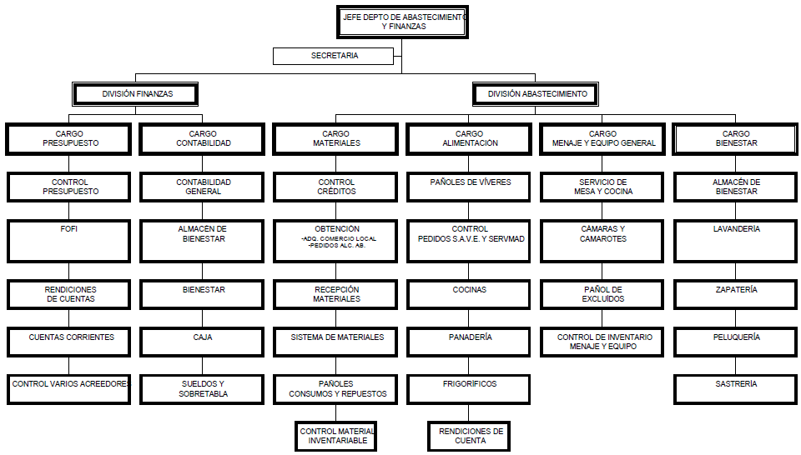
INTRODUCCIÓN
SIST. ALIM.
RACIONAMIENTO
FUENTE OBTENCIÓN
RENDICUENTA
CUENTA VÍVERES
ORGANIZACIÓN DEPTO ABASTECIMIENTO Y FZAS.

Slide 14
INTRODUCCIÓN
SIST. ALIM.
RACIONAMIENTO
FUENTE OBTENCIÓN
RENDICUENTA
CUENTA VÍVERES
RACIÓN ARMADA
MABA ART 30201.
La Ración Armada es la cantidad y calidad de alimentos que la Armada proporciona a su personal diariamente, para otorgarle una alimentación racional que le permita desarrollar las diferentes actividades que la Institución impone.
Las Unidades y Reparticiones quedan facultadas para otorgar los ejercicios de ranchos adicionales a lo antes mencionado, con cargo a sus disponibilidades de alimentación.
La ración Armada contempla, como mínimo los siguientes ejercicios de rancho:
Ración Completa Media Ración
Desayuno Almuerzo
Almuerzo
Cena

Slide 15
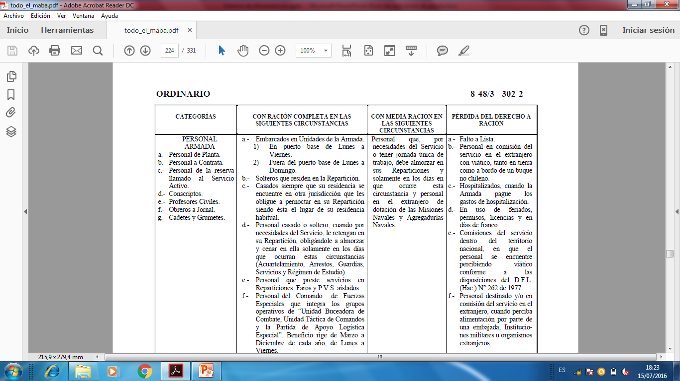
INTRODUCCIÓN
SIST. ALIM.
RACIONAMIENTO
FUENTE OBTENCIÓN
RENDICUENTA
CUENTA VÍVERES
RACIÓN ARMADA

Slide 16
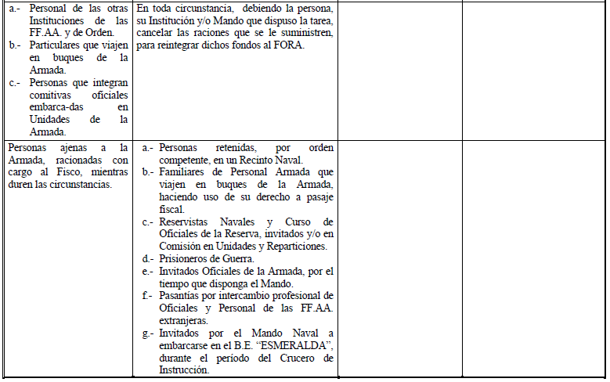
INTRODUCCIÓN
SIST. ALIM.
RACIONAMIENTO
FUENTE OBTENCIÓN
RENDICUENTA
CUENTA VÍVERES
RACIÓN ARMADA

Slide 17
INTRODUCCIÓN
SIST. ALIM.
RACIONAMIENTO
FUENTE OBTENCIÓN
RENDICUENTA
CUENTA VÍVERES
RACIÓN ARMADA
DETERMINACIÓN DEL VALOR DE LA RACIÓN ARMADA.
30206 La Dirección de Abastecimiento de la Armada, fijará en forma periódica el valor de la Ración Armada, de acuerdo a análisis y evaluación de la situación.
30207 Dicho valor será determinado basándose en el precio que la D.AB.A. obtenga de sus proveedores por los diferentes elementos que componen la Ración Armada.
30208 El valor de la Ración Armada y el valor de sus componentes, será informado por la D.AB.A. a los Mandos, Comisarios y Jefes de Departamento de Abastecimiento y Finanzas, por intermedio de un boletín informativo. (INFODABA).

Slide 18



INTRODUCCIÓN
SIST. ALIM.
RACIONAMIENTO
FUENTE OBTENCIÓN
RENDICUENTA
CUENTA VÍVERES
RACIÓN ARMADA
SUPLEMENTOS A LA RACIÓN ARMADA POR MAYOR ÍNDICE DE COSTO DE VIDA EN REGIONES DETERMINADAS Y CIRCUNSTANCIAS ESPECIALES.
30206 El valor de la Ración Armada será suplementado en los porcentajes que se indican, en las siguientes circunstancias

Slide 19

INTRODUCCIÓN
SIST. ALIM.
RACIONAMIENTO
FUENTE OBTENCIÓN
RENDICUENTA
CUENTA VÍVERES
RACIÓN ARMADA
a.- 15%:
Personal embarcado en las Unidades de la IV Zona Naval y en aquellas que posean dotaciones menores de 50 hombres.
Personal Infantes de Marina y Naval de dotación en los Destacamentos I.M. y aquel que sea designado en Comisión a estas Unidades.
Personal de dotación en el Comando de Fuerzas Especiales.
Cadetes y Grumetes.
Aspirantes Navales en los Centros de Instrucción.
Conscriptos del Servicio Militar Obligatorio en los Centros de Instrucción de Reclutas.
Buzos de Salvatajes sólo por los períodos en que este personal, efectúe tareas o cursos que le impliquen un trabajo intensivo en la actividad de buceo de salvataje.
Personal de dotación de Unidades a flote, durante período de reparaciones, racionado en el Complejo Habitacional de la Base Naval de Talcahuano.

Slide 20
INTRODUCCIÓN
SIST. ALIM.
RACIONAMIENTO
FUENTE OBTENCIÓN
RENDICUENTA
CUENTA VÍVERES
RACIÓN ARMADA
b.- 20 %:
Personal de dotación en Unidades en reparaciones fuera del Puerto Base.
c.- 30%:
Personal que se desempeñe en puestos visuales de señales (P.V.S.).
Personal durante los días de operativos y acciones bélicas, en Tiempo de Guerra o Conmoción Interna.
Personal sólo en los días en que cumpla comisiones derivadas de la aplicación de Planes de Seguridad Interior, dispuestas por el Mando Operativo o Guarnicional.
d.- 40%:
Personal de dotación del Comando de Fuerzas Especiales, que integra los Grupos Operativos de “Unidad de Buceadores de Combate, Unidad Táctica de Comandos y la Partida de Apoyo Logístico Especial”.

Slide 21
INTRODUCCIÓN
SIST. ALIM.
RACIONAMIENTO
FUENTE OBTENCIÓN
RENDICUENTA
CUENTA VÍVERES
RACIÓN ARMADA
b.- 50 %:
Para los Conscriptos del Servicio Militar Obligatorio (S.M.O.) en los días de su licenciamiento.
Para el Personal racionado los días 21 de Mayo y 18 de Septiembre de cada año.
Personal embarcado:
  Durante días de navegación.
  Permanencia de la Unidad fuera del Puerto Base exceptuando los períodos de reparaciones.
  Cuando por Inspección de Combate o Combate Real, se disponga Rancho de Combate.
Personal I.M. y Naval durante campañas terrestres programadas, debiendo informar al término de éstas los días de duración, dotación participante y costo total involucrado a la Dirección de Abastecimiento de la Armada.
Personal del Comando de Fuerzas Especiales que integra los grupos de “Unidad de Buceadores de Combate, Unidad Táctica de Comandos y la Partida de Apoyo Logístico Especial”, sólo por los días que permanezca en campaña fuera de su Unidad de Origen.

Slide 22
INTRODUCCIÓN
SIST. ALIM.
RACIONAMIENTO
FUENTE OBTENCIÓN
RENDICUENTA
CUENTA VÍVERES
RACIÓN ARMADA
f.- 60%:
Para el Personal embarcado en submarinos, cuando estos últimos deban cumplir comisiones superiores a 12 días de duración en la mar.
g.- 200%:
El Personal Alumno de los Cursos de Buzos Tácticos y de Comandos I.M.
Los porcentajes establecidos precedentemente son incompatibles entre sí.

Slide 23
INTRODUCCIÓN
SIST. ALIM.
RACIONAMIENTO
FUENTE OBTENCIÓN
RENDICUENTA
CUENTA VÍVERES
RACIÓN ARMADA
SUPLEMENTOS A LA RACIÓN ARMADA POR MAYOR ÍNDICE DE COSTO DE VIDA EN REGIONES DETERMINADAS Y CIRCUNSTANCIAS ESPECIALES.
30210 El valor de la Ración Armada será suplementado en los porcentajes que se indican, de acuerdo a la ubicación geográfica:

Slide 24
INTRODUCCIÓN
SIST. ALIM.
RACIONAMIENTO
FUENTE OBTENCIÓN
RENDICUENTA
CUENTA VÍVERES
RACIÓN ARMADA
a.- En un 5%:
Personal que se desempeña en Unidades y Reparticiones dependientes o ubicadas en la I, II, X, XIV y XV Región.
b.- En un 15%:
Personal que cumple labores de seguridad de los Bienes Institucionales, en la IV Región.
c.- En un 30%:
Personal que se desempeña en Unidades y Reparticiones ubicadas en XI y XII Regiones.
d.- En un 40%:
Personal que se desempeña en Unidades y Reparticiones dependientes del Distrito Naval Beagle, excepto Puestos Visuales de Señales (P.V.S.).”

Slide 25
INTRODUCCIÓN
SIST. ALIM.
RACIONAMIENTO
FUENTE OBTENCIÓN
RENDICUENTA
CUENTA VÍVERES
RACIÓN ARMADA
a.- En un 5%:
Personal que se desempeña en Unidades y Reparticiones dependientes o ubicadas en la I, II, X, XIV y XV Región.
e.- En un 50%:
Personal de dotación de la Unidades que componen la Flotilla Antártica cuando deban, por razones de servicio, tomar parte en faenas de carga y descarga en fondeaderos de la Antártica.
Personal que presta servicios en Juan Fernández.
f.- En un 100%:
Personal destacado en la Isla San Félix y personal que presta servicios en la Isla de Pascua.

Slide 26
INTRODUCCIÓN
SIST. ALIM.
RACIONAMIENTO
FUENTE OBTENCIÓN
RENDICUENTA
CUENTA VÍVERES
RACIÓN ARMADA
g.- En un 280%
Personal que conforma la Brigada de Reparaciones Antártica, sólo durante el tiempo efectivamente servido en dicha calidad.
Personal que conforma la dotación de la Capitanía de Puerto de Bahía Fildes y Paraíso.
Personal que conforma la dotación de la Base Naval Antártica “Arturo Prat”.

Slide 27
INTRODUCCIÓN
SIST. ALIM.
RACIONAMIENTO
FUENTE OBTENCIÓN
RENDICUENTA
CUENTA VÍVERES
RACIÓN ARMADA
h.- Cuando por disposiciones del Mando Institucional u Operativo, una Unidad deba permanecer por un período superior a 30 días dentro de la Jurisdicción de la III Zona Naval, cesará el porcentaje de suplemento de su ubicación geográfica de origen, pudiendo racionar, por los días que permanezcan en tal condición, el porcentaje asignado a la XI o XII Región.
i.- Los porcentajes establecidos precedentemente son incompatibles entre sí, pero compatibles con los porcentajes señalados en el párrafo 30209.
j.- Al consumir Raciones de Combate las Unidades y Reparticiones, deberán racionar al Personal involucrado con ración completa, más los suplementos al valor de la Ración Armada, que estipula el párrafo 30210.

Slide 28


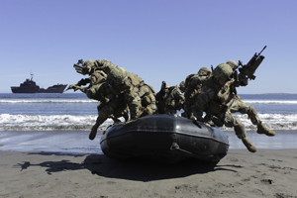
INTRODUCCIÓN
SIST. ALIM.
RACIONAMIENTO
FUENTE OBTENCIÓN
RENDICUENTA
CUENTA VÍVERES
RACIÓN ARMADA
RACIONAMIENTOS ESPECIALES
30266 RACIÓN DE COMBATE
La Ración de Combate consistirá en alimentos preparados y envasados al vacío, en la cantidad suficiente para alimentar a un combatiente en acciones o ejercicios militares en tiempo de paz, de guerra y cuando no sea posible proporcionarle rancho preparado en su Unidad o en cocinas de campaña.
a.- Ración de Combate.
b.- Ración de Combate Extraordinaria.

Slide 29
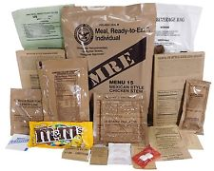
INTRODUCCIÓN
SIST. ALIM.
RACIONAMIENTO
FUENTE OBTENCIÓN
RENDICUENTA
CUENTA VÍVERES
RACIÓN ARMADA
RACIONAMIENTOS ESPECIALES
30266 RACIÓN DE COMBATE
Cuando las Raciones de Combate sean adquiridas con recursos provenientes de una fuente de financiamiento diferente al Ítem 01, se deberá cumplir el siguiente procedimiento:
Las Unidades y Reparticiones, no deberán ingresar las Raciones de Combate asignadas en su Cuenta de Víveres.
El personal que consuma Raciones de Combate, deberá ser considerado sin la condición de racionamiento en el Parte Diario.
Cuando la D.AB.A. adquiera Raciones de Combate con recursos del ítem 01 “Alimentación” las UU.RR. que las ocupen deben considerar ración completa, más los porcentajes establecidos en el párrafo 30210

Slide 30
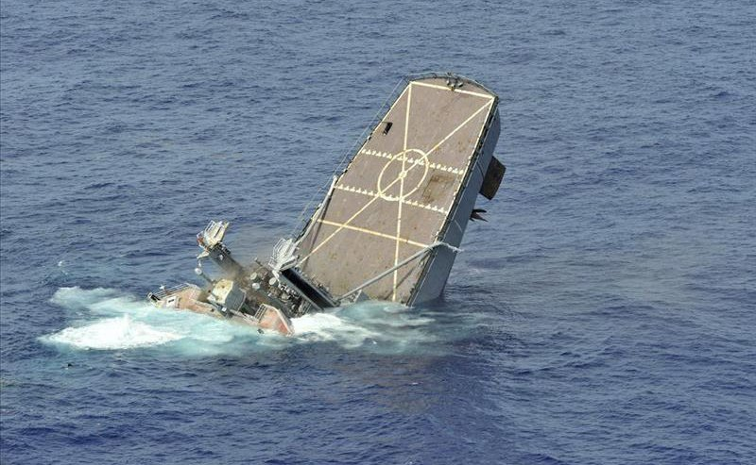
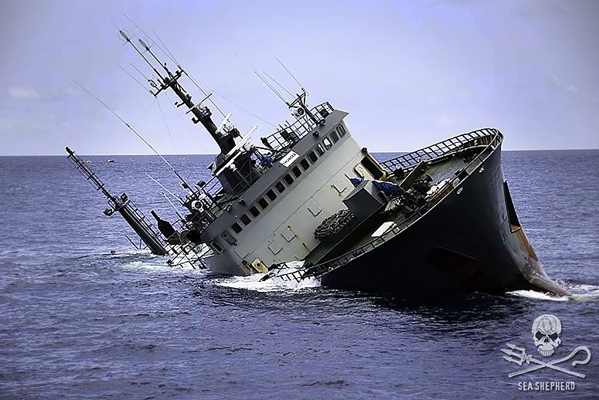
INTRODUCCIÓN
SIST. ALIM.
RACIONAMIENTO
FUENTE OBTENCIÓN
RENDICUENTA
CUENTA VÍVERES
RACIÓN ARMADA
RACIONAMIENTOS ESPECIALES
30267 RACIÓN DE ABANDONO
Este tipo de ración será consumido con cargo al Crédito de Consumo de las Unidades, por lo tanto, NO debe ser considerada en la Rendición de la Cuenta de Víveres.

Slide 31

INTRODUCCIÓN
SIST. ALIM.
RACIONAMIENTO
FUENTE OBTENCIÓN
RENDICUENTA
CUENTA VÍVERES
RACIÓN ARMADA
RACIONAMIENTOS ESPECIALES
30268 RACIONAMIENTO EN MONEDA DÓLAR.
Autorizase para racionar en moneda dólar a la dotación de las Unidades de la Armada que cumplen comisiones en el extranjero, por un período superior a 45 días, a contar de la fecha de la recalada al primer puerto extranjero y hasta la fecha de recalada al primer puerto nacional.
La D.AB.A registrará en el Sistema Automatizado Control de Víveres los valores en Monedas Dólar y Pesos.
La Unidad previo al zarpe, debe realizar en el Sistema Automatizado, la “Transferencia para Navegación”.

Slide 32
INTRODUCCIÓN
SIST. ALIM.
RACIONAMIENTO
FUENTE OBTENCIÓN
RENDICUENTA
CUENTA VÍVERES
RACIÓN ARMADA
RACIONAMIENTOS ESPECIALES
30269 RACIONAMIENTO PRODUCTO DE ACTIVIDADES POR SITUACIONES DE EXCEPCIÓN CONSTITUCIONAL
Las UU.RR. que deban suministrar alimentación extraordinaria, producto de actividades provenientes de situaciones de excepción constitucional, seguirán los procedimientos que se indican:
Contabilizarán el mayor costo sobre el racionamiento que corresponda, según lo dispuesto en los párrafos 30205, 30209 y 30210, en cantidades de raciones.
Valorizarán las raciones antes señaladas a precio de reintegro.
Enviarán el detalle en número de raciones y valor de lo anterior a su Mando Operativo.
Emitirá la Resolución de abono correspondiente, objeto la Unidad y/o Repartición, la registre en el Estado de Saldos, Cargos y Abono de la Rendición de cuenta de Víveres.

Slide 33
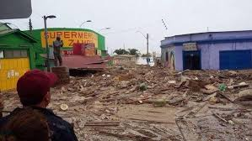
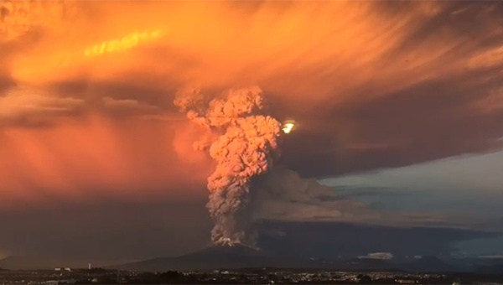
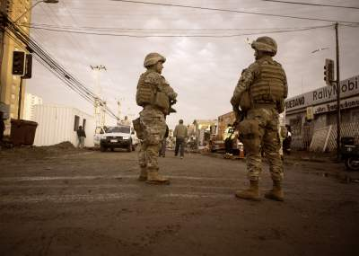
INTRODUCCIÓN
SIST. ALIM.
RACIONAMIENTO
FUENTE OBTENCIÓN
RENDICUENTA
CUENTA VÍVERES
RACIÓN ARMADA
RACIONAMIENTOS ESPECIALES
30269 RACIONAMIENTO PRODUCTO DE ACTIVIDADES POR SITUACIONES DE EXCEPCIÓN CONSTITUCIONAL

Slide 34
INTRODUCCIÓN
SIST. ALIM.
RACIONAMIENTO
FUENTE OBTENCIÓN
RENDICUENTA
CUENTA VÍVERES
DETERMINACIÓN DE DISPONIBILIDADES
30211 Los jefes de Departamento de Abastecimiento y Finanzas proporcionarán la alimentación a dotación de sus Unidades o Reparticiones, basándose en sus Disponibilidades Diarias de la Alimentación, calculadas de acuerdo al siguiente procedimiento:
Se determinará el número de raciones suministradas diariamente, de acuerdo a los Partes Diarios de la Segunda Comandancia.
Se valorizarán las raciones suministradas de acuerdo a los precios indicados por los boletines informativos de la D.AB.A.
Se determinarán los suplementos correspondientes, de acuerdo a los porcentajes indicados en los párrafos 30209 y 30210 del presente Capítulo.
Se totalizarán las Disponibilidades.

Slide 35
INTRODUCCIÓN
SIST. ALIM.
RACIONAMIENTO
FUENTE OBTENCIÓN
RENDICUENTA
CUENTA VÍVERES
DETERMINACIÓN DE DISPONIBILIDADES
30212 Las Disponibilidades serán determinadas en el Formulario Disponibilidades de Alimentación.
Los Jefes de Departamento Abastecimiento y Finanzas de Unidades y Reparticiones podrán mantener un promedio mensual de Economías sobre las Disponibilidades de Alimentación de hasta un 5%, con el objeto de enfrentar adecuadamente las variaciones en los valores de los alimentos en el mercado nacional. Las Unidades a Flote, mientras permanezcan en puerto base, podrán mantener un sobregiro y/o superávit de sus economías de hasta un 25%
La fórmula para determinar el porcentaje de Disponibilidades será la siguiente:
Disponibilidades Próximo Mes
x 100 = XX %
Abonos

Slide 36
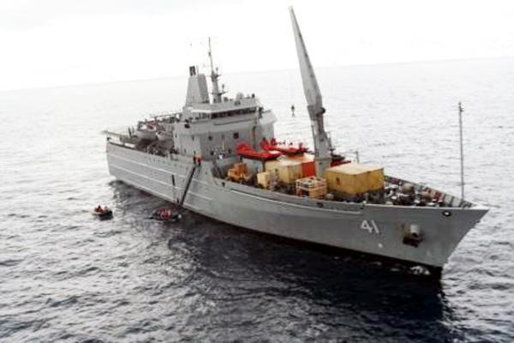
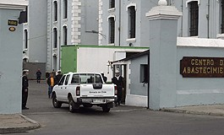

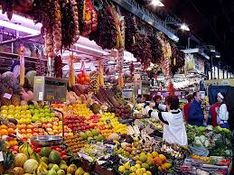
INTRODUCCIÓN
SIST. ALIM.
RACIONAMIENTO
FUENTE OBTENCIÓN
RENDICUENTA
CUENTA VÍVERES
FUENTES DE OBTENCIÓN DE VÍVERES
30215 Las fuentes de obtención de víveres serán:
Centros de Abastecimiento. CREDIMAT
Otras Unidades o Reparticiones. TRANSFERENCIA
Comercio establecido. ITEM 01.001
Feriantes. ITEM 01.001

Slide 37
INTRODUCCIÓN
SIST. ALIM.
RACIONAMIENTO
FUENTE OBTENCIÓN
RENDICUENTA
CUENTA VÍVERES
FUENTES DE OBTENCIÓN DE VÍVERES
Las fuentes de obtención de víveres como meta tendrán los sgtes porcentajes:
Centros de Abastecimiento, otras UURR : 70%
Comercio establecido, Feriantes: 30%
Se considera una variabilidad de un 5%

Slide 38
INTRODUCCIÓN
SIST. ALIM.
RACIONAMIENTO
FUENTE OBTENCIÓN
RENDICUENTA
CUENTA VÍVERES
FUENTES DE OBTENCIÓN DE VÍVERES
30217 Todas las compras realizadas en las fuentes de obtención, deben ser cargadas en el Estado de Saldos, Cargos y Abonos de la Rendición de Cuenta de Víveres confeccionada en forma manual, con excepción de aquellos Víveres adquiridos con una fuente de financiamiento diferente al Ítem 01 “Alimentos y Bebidas”.
30218 La recepción y distribución de los víveres en las Unidades y Reparticiones estará a cargo del Maestre de Víveres bajo el control del Jefe o Encargado del Departamento de Abastecimiento y Finanzas, según corresponda.
30219 El Encargado de Víveres denominado Maestre de Víveres, deberá ser el especialista en Abastecimiento más antiguo y será responsable de la custodia, almacenamiento, conservación, y distribución de los víveres.
Esto no releva al Jefe del Departamento de Abastecimiento y Finanzas de la responsabilidad que le cabe, por la administración general de su Departamento.

Slide 39
INTRODUCCIÓN
SIST. ALIM.
RACIONAMIENTO
FUENTE OBTENCIÓN
RENDICUENTA
CUENTA VÍVERES
FUENTES DE OBTENCIÓN DE VÍVERES
30221 El Maestre de Víveres deberá justificar las salidas de víveres de pañol, mediante un recibo diario, valorizado, foliado y legalizado con la firma de la persona autorizada para recibir dichos víveres.
30222 El Jefe del Departamento de Abastecimiento y Finanzas deberá exigir que el Maestre de Víveres lleve un control de Existencias por las entradas y salidas de víveres, en el cual se señalen los documentos que originan dichos movimientos.
30224 El Oficial de Sanidad o Enfermero de Cargo en las Unidades y Reparticiones, deberá efectuar a lo menos una vez al mes, una revista sanitaria a los víveres y dependencias destinadas al almacenamiento, conservación y distribución de éstos, como también a las áreas de su preparación y servicio, informando por escrito de lo obrado al Jefe del Departamento de Abastecimiento y Finanzas.

Slide 40

INTRODUCCIÓN
SIST. ALIM.
RACIONAMIENTO
FUENTE OBTENCIÓN
RENDICUENTA
CUENTA VÍVERES
FUENTES DE OBTENCIÓN DE VÍVERES
30225 El Jefe del Departamento de Abastecimiento y Finanzas, deberá mantener ordenado cronológicamente los siguientes documentos que justifican el movimiento de víveres, conservando en el archivo los dos últimos años:
Control de Existencias de los víveres D.AB.A.
Copia de los documentos que justifican: Ingresos y Egresos.
Recibos por salida de víveres de pañol.
Copias legalizadas de los Partes Diarios suscritos por el 2º Cmdte.
Certificados de Recepción de Víveres.
Archivos del menú.

Slide 41
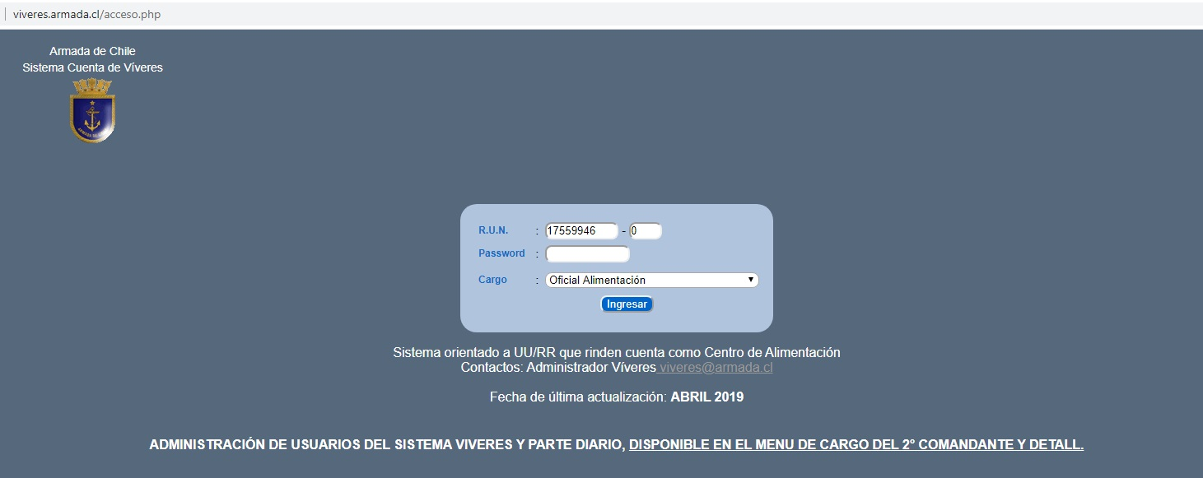
  RENDICIÓN DE CUENTA DE VÍVERES
INTRODUCCIÓN
SIST. ALIM.
RACIONAMIENTO
FUENTE OBTENCIÓN
RENDICUENTA
CUENTA VÍVERES

Slide 42
INTRODUCCIÓN
SIST. ALIM.
RACIONAMIENTO
FUENTE OBTENCIÓN
RENDICUENTA
CUENTA VÍVERES
RENDICIÓN DE CUENTA DE VÍVERES
A.- SISTEMA AUTOMATIZADO CONTROL DE VÍVERES
Se confecciona una Rendición de Cuenta de Víveres, que refleje las existencias disponibles en pañol, tanto al inicio como al término del ejercicio, los ingresos, traspasos, bajas y consumos de víveres, el detalle del racionamiento de acuerdo a los partes diarios ingresados, suplementos aplicados al valor de la Ración Armada por mayor índice de costo de vida en regiones determinadas y circunstancias especiales, además de las disponibilidades de alimentación.
La Rendición de Cuenta de Víveres, es ejecutada mediante la utilización de un sistema computacional, a través de la Intranet Institucional, denominado “Sistema Automatizado Control de Víveres”, el cual contempla dos módulos principales de operación “Parte Diario y Cuenta de Víveres”, y uno de Auditoría Contraloría y de Administración D.AB.A.

Slide 43
INTRODUCCIÓN
SIST. ALIM.
RACIONAMIENTO
FUENTE OBTENCIÓN
RENDICUENTA
CUENTA VÍVERES
RENDICIÓN DE CUENTA DE VÍVERES
1.- Módulo Parte Diario:
Para la confección del Parte Diario las Unidades y Reparticiones obtienen la información de la Dirección General del Personal de la Armada (SISPER), la que considera las Altas, Bajas y las diferentes condiciones en que se encuentra el personal, siendo responsabilidad de la Detallía agregar su realidad particular del personal con derecho a ración y las circunstancias en que pierde este derecho. Las Subdirecciones, Segundas Comandancias o Subjefaturas deben autorizar dichos partes, en el plazo que disponga la Dirección de Abastecimiento, los cuales arrojan en forma automática las disponibilidades diarias y mensuales de su dotación.
Aplica automáticamente el racionamiento que corresponde a cada servidor Institucional o particular.

Slide 44
INTRODUCCIÓN
SIST. ALIM.
RACIONAMIENTO
FUENTE OBTENCIÓN
RENDICUENTA
CUENTA VÍVERES
RENDICIÓN DE CUENTA DE VÍVERES
1.- Módulo Parte Diario:
Permite la asignación automática de suplementos dispuestos en el M.AB.A., por Zonas geográficas y/o circunstancias especiales.
Valida y evita el doble racionamiento.
Permite suministrar racionamiento con la condición de cobro, a particulares o personal extrainstitucional.
Genera una relación automática de deudores afectos a reintegro, cuando se ha racionado a personal sin derecho a él.
Permite al Jefe de Departamento de Abastecimiento y Finanzas y Maestre de Víveres, visualizar en todo momento las disponibilidades de Alimentación.

Slide 45
INTRODUCCIÓN
SIST. ALIM.
RACIONAMIENTO
FUENTE OBTENCIÓN
RENDICUENTA
CUENTA VÍVERES
RENDICIÓN DE CUENTA DE VÍVERES
2.- Módulo Cuenta de Víveres:
En este módulo se registran en un kárdex electrónico, todos los movimientos de víveres dentro del período, el que a su vez lleva el registro en la propia Cuenta de Víveres. Genera el Informe Mensual de Alimentación, que es remitido en forma automática a la Contraloría de la Armada, para su control, y a la Dirección de Abastecimiento de la Armada, para el análisis de gestión y confección del Informe de Contabilidad de Costo Institucional.
Minimiza los errores en la administración de los víveres, permitiendo aprovechar en mejor forma los recursos Institucionales, asignados para este beneficio otorgado al personal.
Las Unidades a flote durante períodos de navegación, deben ejecutar los movimientos de víveres en la aplicación “Navegación”.

Slide 46
INTRODUCCIÓN
SIST. ALIM.
RACIONAMIENTO
FUENTE OBTENCIÓN
RENDICUENTA
CUENTA VÍVERES
RENDICIÓN DE CUENTA DE VÍVERES
2.- Módulo Cuenta de Víveres:
En todas aquellas reparticiones del área del Litoral y en aquellas reparticiones navales que presenten una figura similar a la orgánica de las anteriores, como lo es JENAMONTT y COMBASEIQUE, se usarán los términos “Centro de Alimentación” y “Pañoles Periféricos”.
Se denomina “Centro de Alimentación” a todas aquellas reparticiones que suministran los víveres para la alimentación naval a sus Unidades y Reparticiones dependientes (Pañoles Periféricos) y que a la vez centralizan la información administrativa del movimiento de estos víveres, rindiendo cuenta del proceso a la Contraloría de la Armada.
Se denomina “Pañol Periférico” a todas aquellas Unidades y Reparticiones dependientes de un Centro de Alimentación, que administran víveres entregados por este último para la alimentación de sus dotaciones.

Slide 47
INTRODUCCIÓN
SIST. ALIM.
RACIONAMIENTO
FUENTE OBTENCIÓN
RENDICUENTA
CUENTA VÍVERES
RENDICIÓN DE CUENTA DE VÍVERES
2.- Módulo Cuenta de Víveres:
El Sistema emite automáticamente las Actas de Recepción y las Papeletas de Salidas de Víveres del Pañol.
Permite el ingreso de un mismo artículo al kárdex, con distintos precios, valorizando las salidas de víveres en la modalidad F.I.F.O., (Primero en Entrar, Primero en Salir) es decir, al primer precio que fue ingresado.
El Informe Mensual de Alimentación, se genera a partir de la información que se ingresa al Parte Diario, Kárdex y a la consecuencia de las validaciones efectuadas por el Sistema.
Permite registrar devoluciones al pañol de víveres, rebajándose el gasto en alimentación, debido a excedentes de cocina y cámaras.

Slide 48
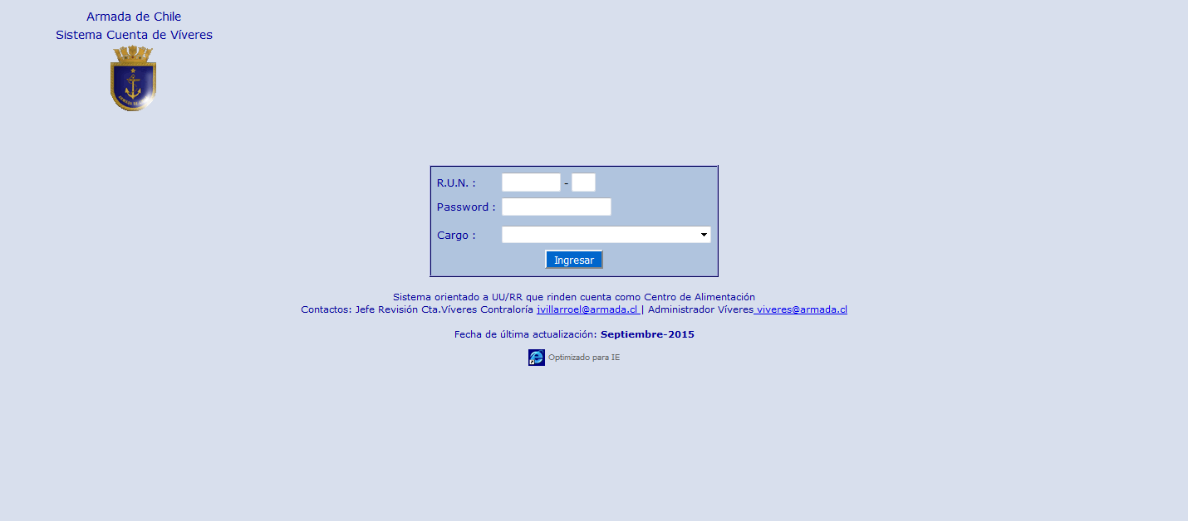
INTRODUCCIÓN
SIST. ALIM.
RACIONAMIENTO
FUENTE OBTENCIÓN
RENDICUENTA
CUENTA VÍVERES
RENDICIÓN DE CUENTA DE VÍVERES
3.- La Cuenta de Víveres se compone de los siguientes documentos base:
Informe Mensual de Alimentación.
Informe Mensual de Partes Diarios.
Detalle de las Adquisiciones.
Certificado Recepción de Víveres.
Papeletas Salidas de Víveres del Pañol.
Devoluciones de Víveres a pañol.
Boletines de Reintegro (Pago Deudores).
Relación de Existencias en Pañol al cierre mensual.
Menú otorgado en el mes.

Slide 49

INTRODUCCIÓN
SIST. ALIM.
RACIONAMIENTO
FUENTE OBTENCIÓN
RENDICUENTA
CUENTA VÍVERES
RENDICIÓN DE CUENTA DE VÍVERES
4.- Consideraciones especiales:
La Cuenta de Víveres, debe imprimirse mensualmente en un ejemplar, que queda como archivo de la Unidad o Repartición, para las revistas Trimestrales, Revistas de Inspección de la Contraloría de la Armada y entregas de cargo del Departamento de Abastecimiento respectivo.
El cierre mensual del proceso de la Cuenta de Víveres Automatizada, debe efectuarse dentro de los cinco primeros días hábiles del mes siguiente, previa autorización del Comandante de la Unidad o Repartición.
Las Unidades y Reparticiones, que no cuenten con este Sistema de Administración de Víveres, por falta o pérdida de enlace computacional de la operación, sin posibilidades de interconexión, o cualquier otra circunstancia, deben continuar confeccionando la Rendición de Cuentas de Víveres en forma manual.

Slide 50

INTRODUCCIÓN
SIST. ALIM.
RACIONAMIENTO
FUENTE OBTENCIÓN
RENDICUENTA
CUENTA VÍVERES
RENDICIÓN DE CUENTA DE VÍVERES
5.- Módulo Contraloría:
Permite los procesos de revisión, control y fiscalización que ejerce la Contraloría de la Armada sobre las Unidades y Reparticiones, sean más completos y eficientes, a través de un sistema en línea, aprovechando la capacidad de la Red Wan Armada.

Slide 51

INTRODUCCIÓN
SIST. ALIM.
RACIONAMIENTO
FUENTE OBTENCIÓN
RENDICUENTA
CUENTA VÍVERES
RENDICIÓN DE CUENTA DE VÍVERES
6.- Módulo Dirección de Abastecimiento de la Armada:
La Dirección de Abastecimiento de la Armada, es responsable de administrar operacionalmente el Sistema, actualizando los parámetros generales asociados a cada Unidad y Repartición, tales como:
Valor de la Ración Armada vigente.
Valores de la Alimentación Contratada.
Valor de la Unidad Tributaria Mensual (U.T.M.).
Actualizar el porcentaje del Impuesto al Valor Agregado (I.V.A.).
Suplementos por Zonas Geográficas.
Suplementos Especiales.
Derecho a Racionamiento.
Proveedores de Alimentación Contratada.
Autorización a UU. y RR. (Abonos, Bajas y Suplementos).
Catálogo de Productos.
Manuales de Operación del Sistema.

Slide 52
INTRODUCCIÓN
SIST. ALIM.
RACIONAMIENTO
FUENTE OBTENCIÓN
RENDICUENTA
CUENTA VÍVERES
RENDICIÓN DE CUENTA DE VÍVERES
7.- Otras Consideraciones:
Los Comandantes de Unidades y Reparticiones dispondrán el cobro al valor de reintegro, más los porcentajes establecidos al lugar geográfico donde se encuentre, del racionamiento suministrado a personal del Ejército, Fuerza Aérea, Carabineros, Investigaciones y Personal Civil extra Institucional, antes que éstos abandonen la Unidad, si utilizan los buques de la Armada como medio de transporte, o bien de la Repartición, si han sido racionados en ésta por necesidades del servicio.
Los valores antes citados, deben reintegrarse a la Dirección de Contabilidad de la Armada, con información a la D.AB.A.

Slide 53
INTRODUCCIÓN
SIST. ALIM.
RACIONAMIENTO
FUENTE OBTENCIÓN
RENDICUENTA
CUENTA VÍVERES
RENDICIÓN DE CUENTA DE VÍVERES
7.- Otras Consideraciones:
Como complemento al menú, se autoriza el consumo de bebidas alcohólicas y no alcohólicas con cargo al Item 01 “Alimentos y Bebidas”, en las siguientes circunstancias:
  Los días 21 de Mayo y 18 de Septiembre.
  El día del licenciamiento del Personal SM.
  El día de celebración del Reservista Naval.
  En la confección de la alimentación del Personal, sólo como un ingrediente del Rancho, lo cual deberá estar señalado en el Menú correspondiente.
  El consumo máximo de vino será de 250cc.

Slide 54
INTRODUCCIÓN
SIST. ALIM.
RACIONAMIENTO
FUENTE OBTENCIÓN
RENDICUENTA
CUENTA VÍVERES
RENDICIÓN DE CUENTA DE VÍVERES
30246 (Víveres Armada Descompuestos) Los Comandantes de Unidades y Reparticiones darán cuenta al Centro de Abastecimiento respectivo cuando se presenten estos casos y los víveres descompuestos deberán ser enviados a dicha Repartición, siempre que durante el tiempo que deban permanecer a bordo, éstos no atenten contra la salubridad del buque. El Centro de Abastecimiento efectuará las gestiones pertinentes ante los proveedores, dando cuenta de lo obrado a la D.AB.A.
30248 Si por causas extraordinarias se descomponen víveres en los pañoles, se averían durante el embarque o desembarque o bien cayeran al mar sin poder recuperarlos, el Jefe del Departamento de Abastecimiento y Finanzas dará cuenta inmediata al Comandante, quien nombrará una Comisión para que investigue lo acontecido, detallando los artículos no aprovechables o perdidos y el nombre de los responsables, cuando los hubiere.

Slide 55
INTRODUCCIÓN
SIST. ALIM.
RACIONAMIENTO
FUENTE OBTENCIÓN
RENDICUENTA
CUENTA VÍVERES
RENDICIÓN DE CUENTA DE VÍVERES
30249 Cuando por rotura de los envases se produzcan mermas en el envío de víveres transportados como carga por buques de la Armada y siempre que dichas mermas no sean superiores a 5 Unidades Tributarias Mensuales, el Mando respectivo debe elevar un Parte Sumario, acompañando el Acta de la Comisión de Reconocimiento y Recepción, como elemento de prueba, solicitando su abono y dando cuenta en detalle de lo obrado a la D.AB.A., con el objeto de que ésta, dicte la Resolución correspondiente. La D.AB.A. puede, no obstante, disponer se instruya una Investigación Sumaria Administrativa si lo estima conveniente.
30250 El monto máximo de los víveres descompuestos o averiados que pueden ser dados de baja sin Investigación Sumaria por las Comandancias o Jefaturas de Unidades y Reparticiones, será de hasta 3 UTM, requiriendo en este caso sólo de un Parte Sumario. Sin perjuicio de lo anterior, se informará detalladamente de lo obrado a la D.AB.A. Los víveres en cuestión deberán ser arrojados al mar o destruidos según corresponda, levantándose un acta detallada, firmada por la comisión nombrada para tal efecto.

Slide 56
INTRODUCCIÓN
SIST. ALIM.
RACIONAMIENTO
FUENTE OBTENCIÓN
RENDICUENTA
CUENTA VÍVERES
RENDICIÓN DE CUENTA DE VÍVERES
30252 El valor de los víveres que falten al Jefe del Departamento de Abastecimiento y Finanzas en la entrega del Cargo, por causa que no pueda justificarse y que estén bajo el control del Maestre de Víveres, serán de cargo de este último, sin perjuicio de la Investigación Sumaria que el Comandante o Jefe de la Unidad o Repartición pueda instruir para establecer responsabilidades por esta pérdida.
30253 Los documentos originales de cuanto se hubiere obrado, con respecto a víveres averiados, descompuestos, perdidos, robados o devueltos al proveedor deberán adjuntarse para justificar el abono y/o cargo practicado en la cuenta “Disponibilidades de Alimentación” de la Rendición de Cuentas que debe tramitarse a la Contraloría de la Armada.

Slide 57
INTRODUCCIÓN
SIST. ALIM.
RACIONAMIENTO
FUENTE OBTENCIÓN
RENDICUENTA
CUENTA VÍVERES
RENDICIÓN DE CUENTA DE VÍVERES
30262 La D.AB.A. queda facultada para contratar servicios de empresas particulares para suministrar alimentación a Reparticiones de la Armada, promoviendo la contratación de dichos servicios, cuando convenga a los intereses Institucionales.
30263 Las Reparticiones a las cuales se les suministre alimentación, a través de empresas particulares, no estarán afectas a las disposiciones del presente capítulo, ni rendirán Cuenta de Víveres, rigiendo para ellas el contrato que celebre la D.AB.A. con la empresa correspondiente y a las disposiciones reglamentarias que para estos casos existan.

Slide 58
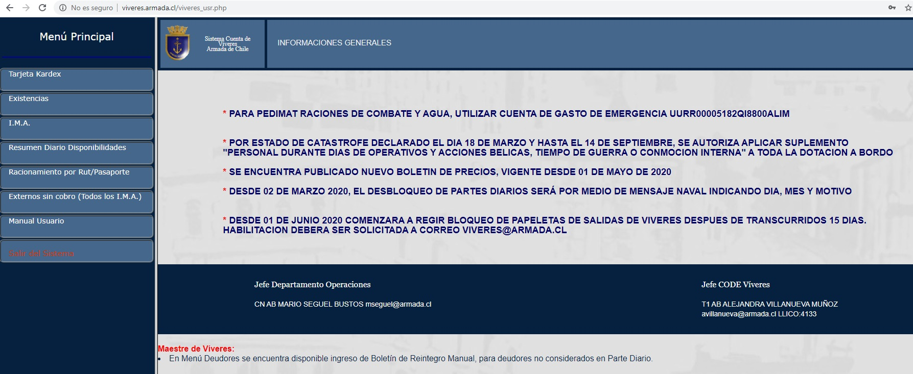
  EJEMPLOS SISTEMA AUTOMATIZADO
INTRODUCCIÓN
SIST. ALIM.
RACIONAMIENTO
FUENTE OBTENCIÓN
RENDICUENTA
CUENTA VÍVERES

Slide 59
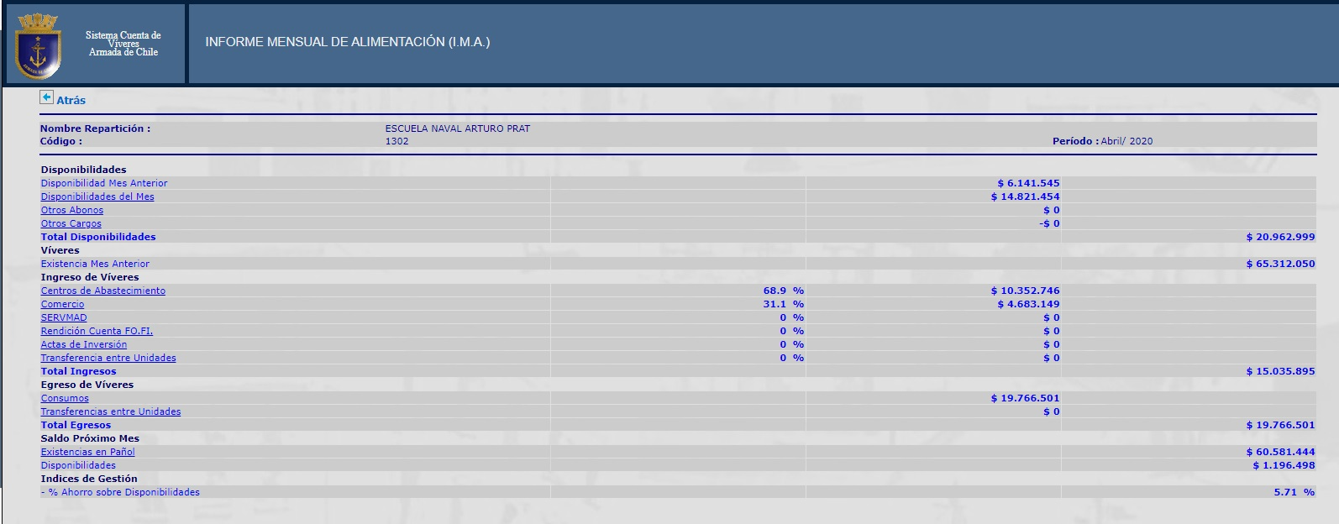
INTRODUCCIÓN
SIST. ALIM.
RACIONAMIENTO
FUENTE OBTENCIÓN
RENDICUENTA
CUENTA VÍVERES
EJEMPLO INFORME MENSUAL DE ALIMENTACIÓN.

Slide 60
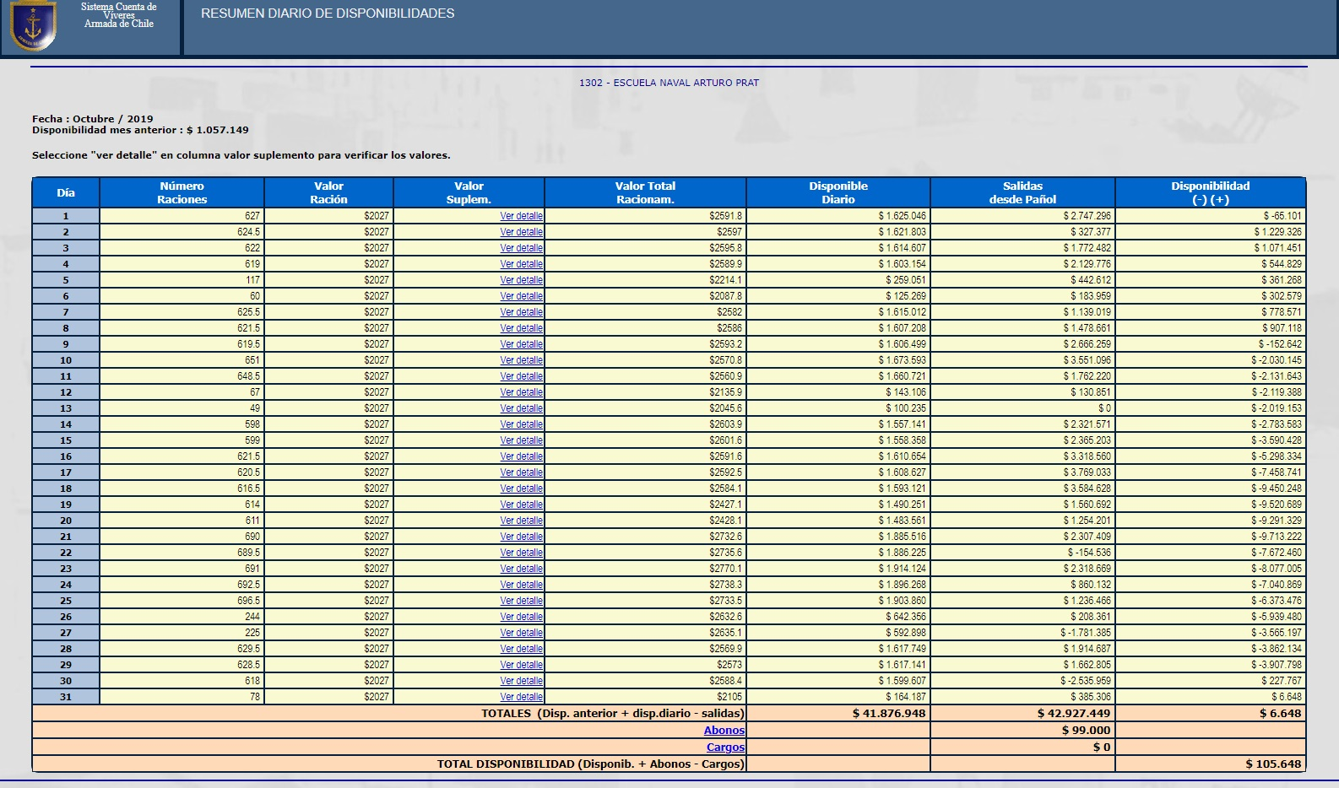
INTRODUCCIÓN
SIST. ALIM.
RACIONAMIENTO
FUENTE OBTENCIÓN
RENDICUENTA
CUENTA VÍVERES
EJEMPLO RESUMEN DIARIO DE DISPONIBILIDADES.

Slide 61
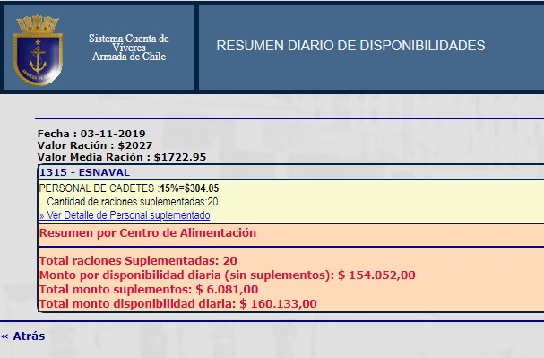
INTRODUCCIÓN
SIST. ALIM.
RACIONAMIENTO
FUENTE OBTENCIÓN
RENDICUENTA
CUENTA VÍVERES
EJEMPLO RESUMEN DIARIO DE DISPONIBILIDADES.

Slide 62
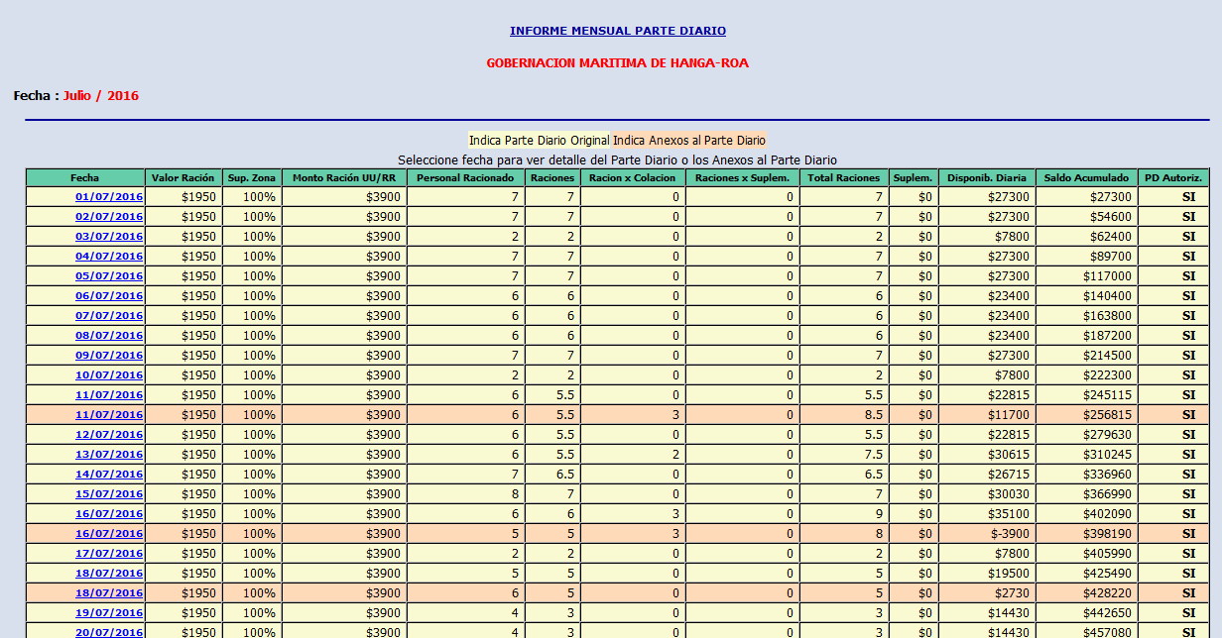
INTRODUCCIÓN
SIST. ALIM.
RACIONAMIENTO
FUENTE OBTENCIÓN
RENDICUENTA
CUENTA VÍVERES
EJEMPLO INFORME MENSUAL DE DISPONIBILIDADES.

Slide 63
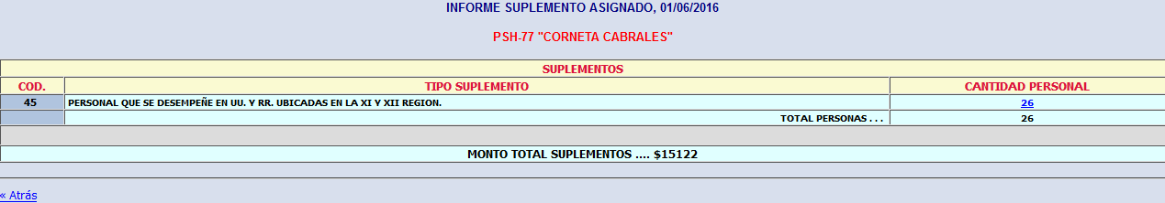
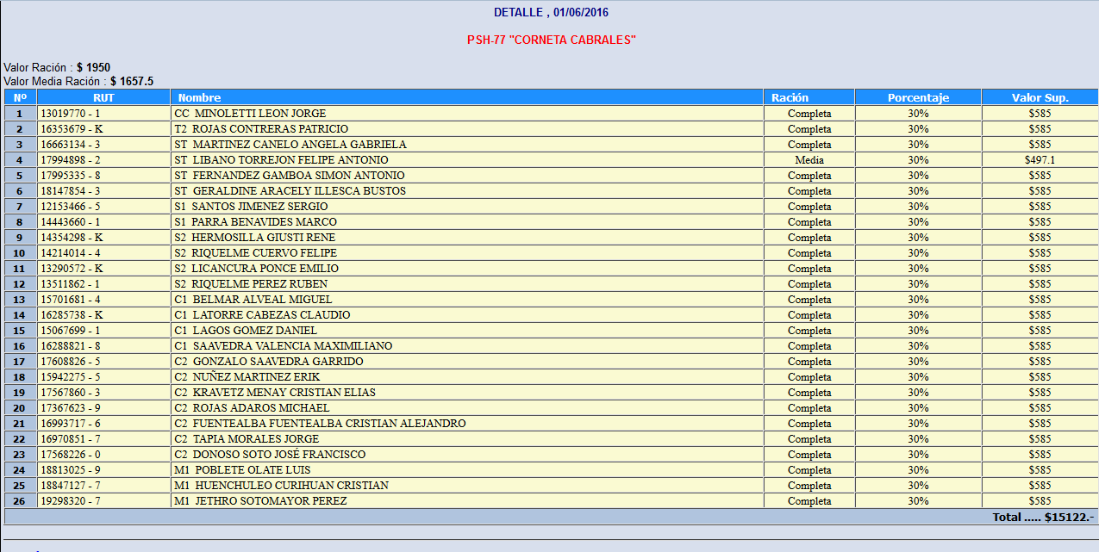
INTRODUCCIÓN
SIST. ALIM.
RACIONAMIENTO
FUENTE OBTENCIÓN
RENDICUENTA
CUENTA VÍVERES
EJEMPLO SUPLEMENTOS.

Slide 64
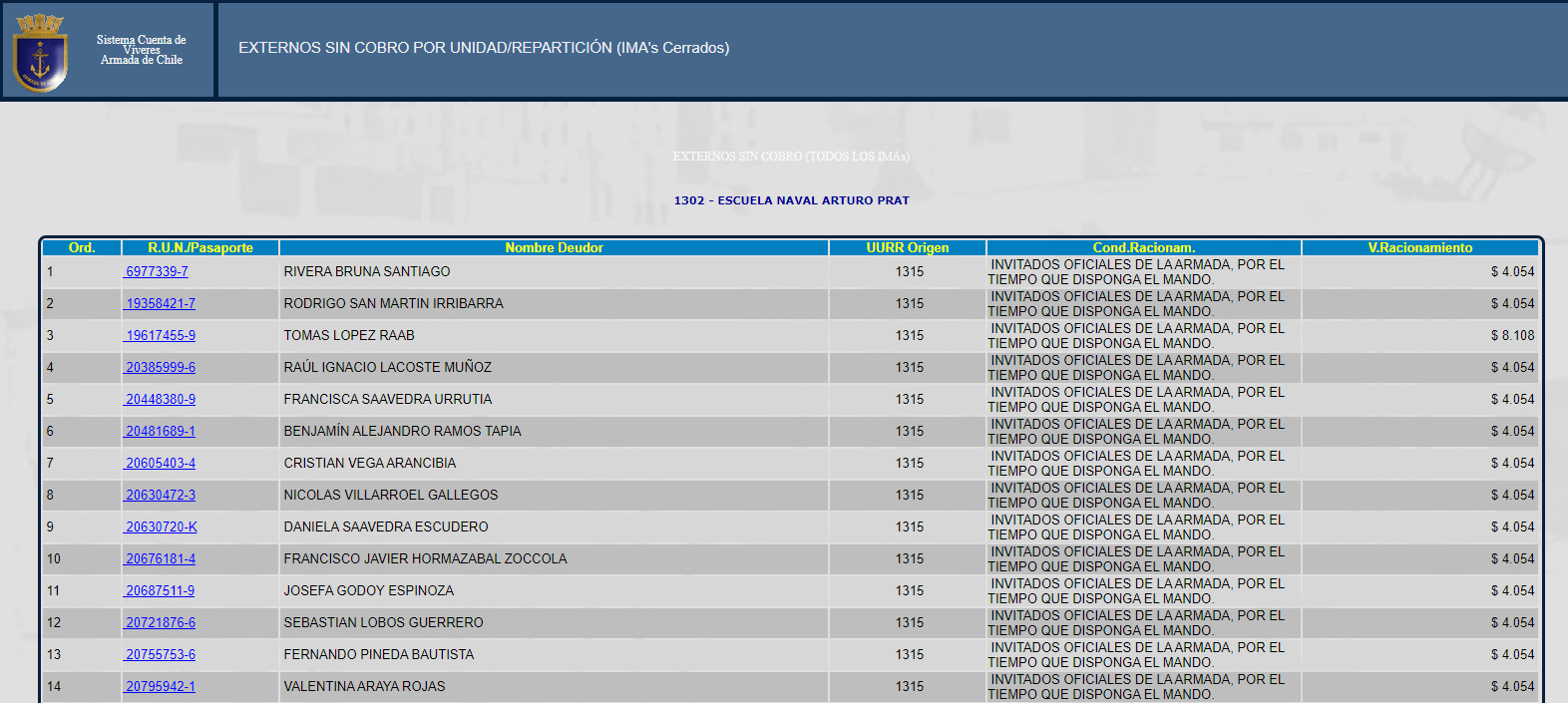
INTRODUCCIÓN
SIST. ALIM.
RACIONAMIENTO
FUENTE OBTENCIÓN
RENDICUENTA
CUENTA VÍVERES
EJEMPLO RACIONAMIENTO EXTERNO SIN COBRO

Slide 65
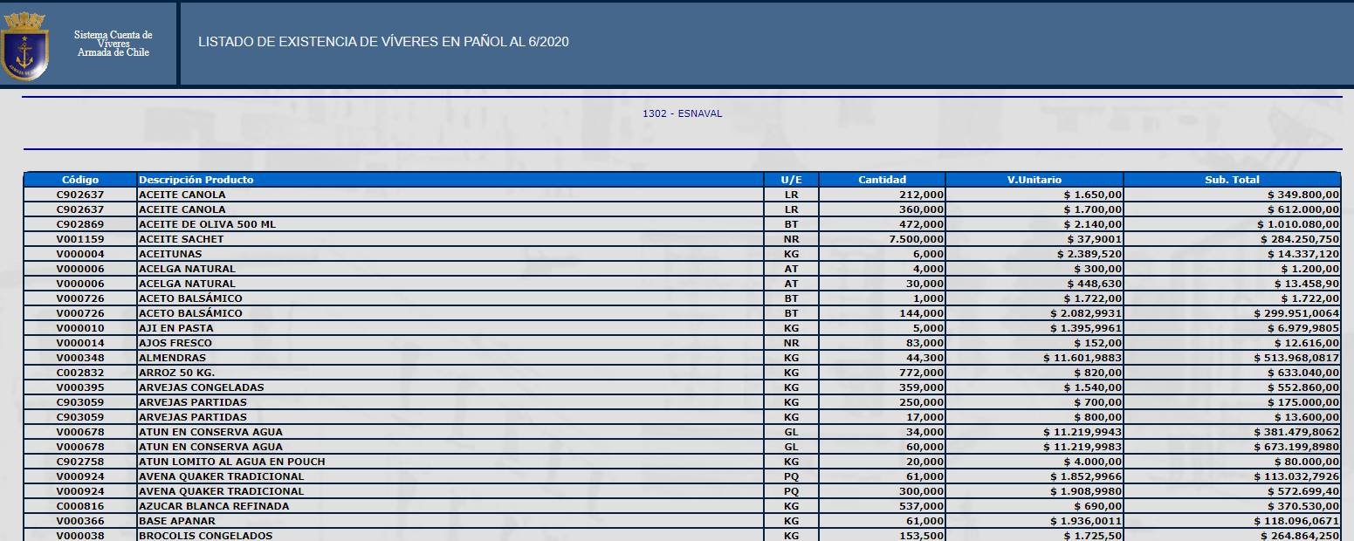
INTRODUCCIÓN
SIST. ALIM.
RACIONAMIENTO
FUENTE OBTENCIÓN
RENDICUENTA
CUENTA VÍVERES
EJEMPLO LISTADO EXITENCIAS

Slide 66
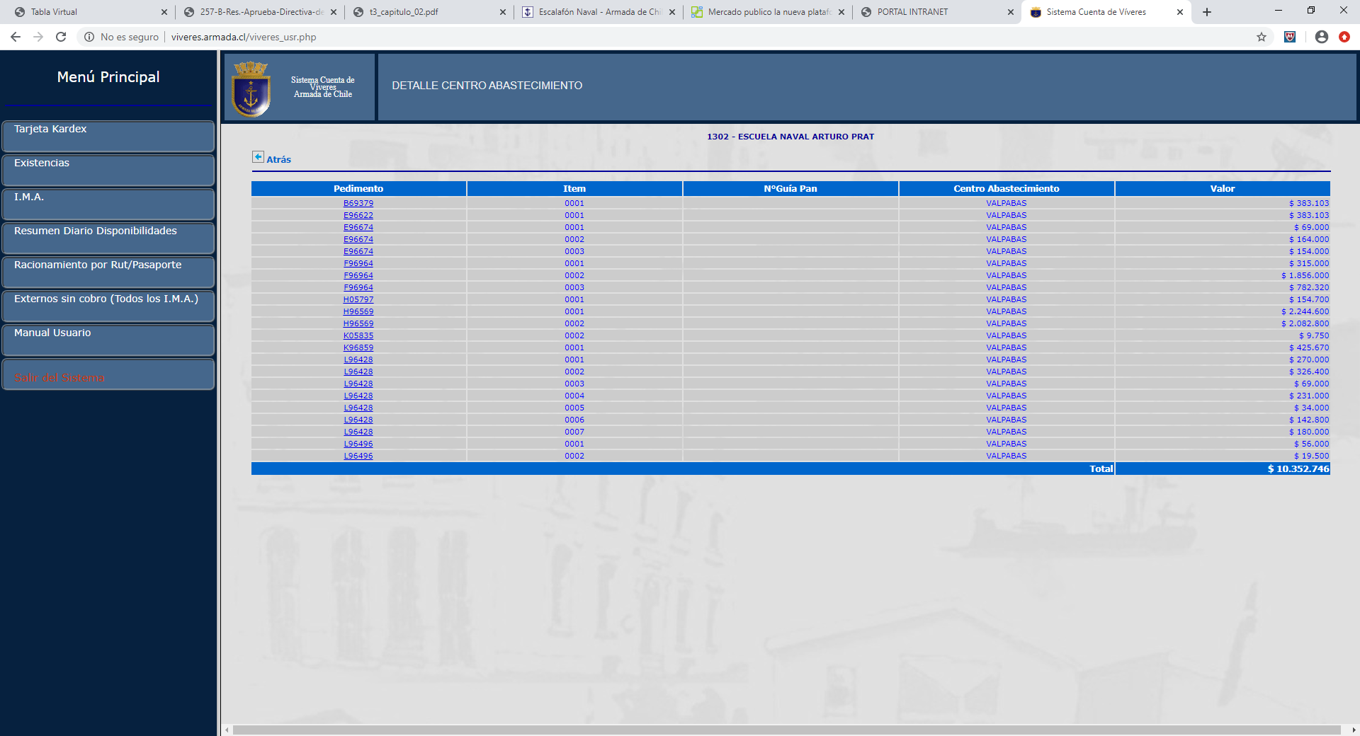
INTRODUCCIÓN
SIST. ALIM.
RACIONAMIENTO
FUENTE OBTENCIÓN
RENDICUENTA
CUENTA VÍVERES
EJEMPLO COMPRAS CENTROS AB

Slide 67
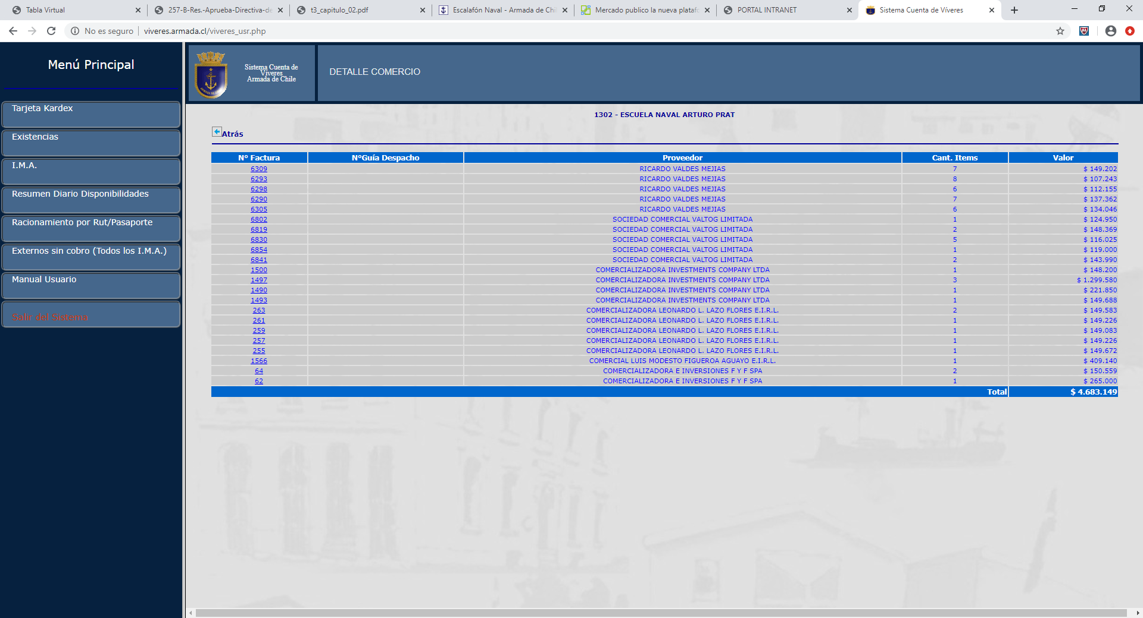
INTRODUCCIÓN
SIST. ALIM.
RACIONAMIENTO
FUENTE OBTENCIÓN
RENDICUENTA
CUENTA VÍVERES
EJEMPLO COMPRAS COMERCIO LOCAL

Slide 68
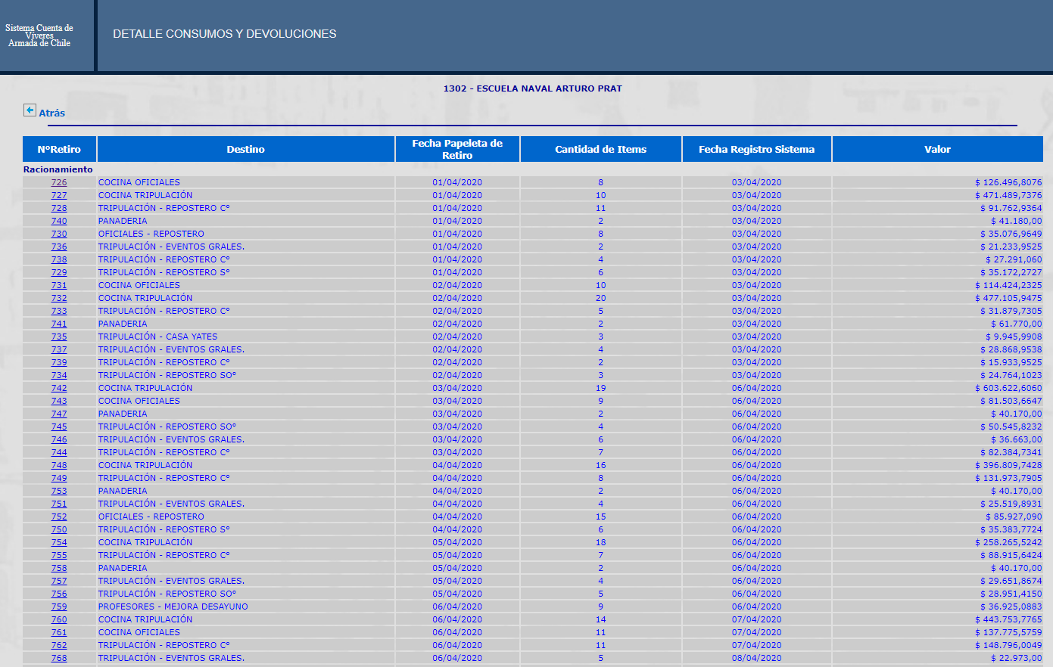
INTRODUCCIÓN
SIST. ALIM.
RACIONAMIENTO
FUENTE OBTENCIÓN
RENDICUENTA
CUENTA VÍVERES
EJEMPLO GENERAL PAPELETAS SALIDAS MENSUAL

Slide 69
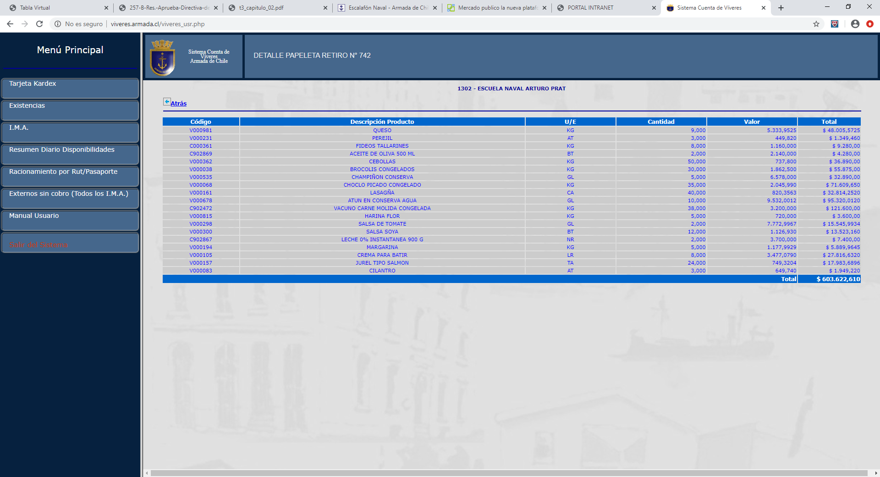
INTRODUCCIÓN
SIST. ALIM.
RACIONAMIENTO
FUENTE OBTENCIÓN
RENDICUENTA
CUENTA VÍVERES
EJEMPLO PAPELETA DE SALIDA

Slide 70

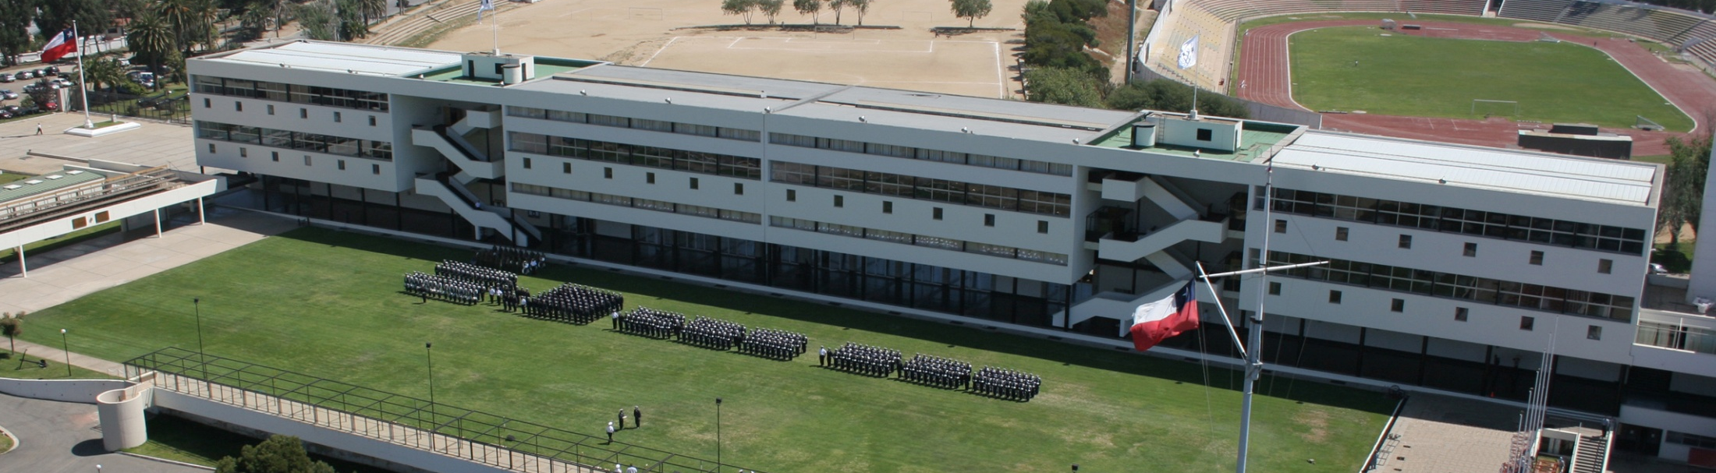
FIN PRESENTACIÓN

